Slide 1
Clase 103 — Ataques y seguridad de JWT
parte 4 seguridad de aplicaciones web
Programa de Ciberseguridad Moderna

Slide 2
🎯 Objetivo
• Auditar la seguridad de los JSON Web Tokens (JWT), hoy omnipresentes en APIs y SPAs. Aprenderás a decodificarlos, detectar implementaciones inseguras y explotar fallos clásicos: alg:none, confusión…

Slide 3
📚 Resultados de aprendizaje
• Al finalizar, el alumno podrá:
• Decodificar y comprender la estructura de un JWT (header, payload, signature).
• Explotar el ataque alg:none y la aceptación de firma vacía.
• Realizar confusión de algoritmos (RS256 → HS256).
• Crackear claves HMAC débiles por fuerza bruta.
• Recomendar una configuración segura de JWT.

Slide 4
🗺️ Temas
• 1 — Estructura y claims de JWT
• 2 — Algoritmos: HS256 vs. RS256
• 3 — alg:none
• 4 — Confusión de algoritmos
• 5 — Claves HMAC débiles
• 6 — Claims: exp, iss, aud, kid
• 7 — Defensa: verificar firma y alg

Slide 5
🧠 Explicación en profundidad
• Un JWT (JSON Web Token) es una forma de sesión sin estado en el servidor: en lugar de guardar
• un session ID que apunta a datos en el servidor (clase 102), el token contiene los datos
• —quién eres, tus permisos, cuándo expira— y una firma que garantiza que no se han manipulado. Se
• compone de tres partes separadas por puntos y codificadas en Base64URL: el header (qué algoritmo
• firma), el payload (los claims: sub, exp, iss, aud, roles) y la firma. El punto
• crítico que hay que grabar desde el principio: el payload NO está cifrado, solo codificado —
• cualquiera lo lee decodificando el Base64—; lo único que la firma garantiza es la integridad, no

Slide 6
📖 Definiciones y características
• JWT: token compacto con header, payload y firma en Base64URL. Característica: autocontenido y stateless.
• alg:none: algoritmo que indica "sin firma". Característica: si el servidor lo acepta, cualquiera forja tokens.
• Confusión de algoritmos: hacer que el servidor verifique un RS256 como HS256 usando la clave pública como secreto HMAC. Característica: explota validación laxa del alg.
• kid (key id): cabecera que indica qué clave usar. Característica: inyectable (path traversal, SQLi) si no se valida.
• Claim exp: expiración del token. Característica: si no se valida, los tokens no caducan.
• Secreto HMAC: clave compartida en HS256. Característica: si es débil, se crackea offline.

Slide 7
📔 Glosario
• Término — Definición concisa
• JWT — Token que contiene sus datos y una firma; sesión sin estado
• Header / payload / firma — Las tres partes del JWT, en Base64URL
• Claim — Dato del payload: sub, exp, iss, aud, roles
• Payload no cifrado — Solo codificado; cualquiera lo lee
• Integridad, no confidencialidad — La firma protege de manipulación, no de lectura
• HS256 — Firma simétrica; el mismo secreto firma y verifica

Slide 8
🧰 Herramientas y preparación
• jwt.io (decodificar/inspeccionar) y jwttool.
• Burp con la extensión JWT Editor.
• hashcat o John the Ripper para crackear secretos.
• PortSwigger labs de JWT.

Slide 9
🧪 Laboratorio guiado
• Captura un JWT y decodifícalo con jwt.io o jwttool para ver header y claims.
• Prueba el ataque alg:none: cambia "alg":"none", elimina la firma y modifica un claim (p. ej. role: admin).
• Si usa RS256, intenta confusión de algoritmos: firma un HS256 usando la clave pública del servidor como secreto.
• Si es HS256, extrae el token y crackea el secreto con hashcat:
• Con el secreto, forja un token con privilegios elevados y úsalo.
• Manipula el kid para apuntar a un archivo/valor controlado.
• Verifica el manejo de exp: reusa un token caducado.

Slide 10
✍️ Ejercicios
• Explica cada parte de un JWT y qué contiene el payload.
• Reproduce el ataque alg:none en un lab de PortSwigger.
• Realiza confusión RS256→HS256 y explica por qué funciona.
• Crackea un secreto HMAC débil y forja un token admin.
• Analiza los claims exp/iss/aud y qué pasa si no se validan.
• Escribe la validación correcta de JWT en el lenguaje que prefieras.

Slide 11
📝 Reto verificable
• Resuelve un lab de JWT de PortSwigger (alg:none, clave débil o confusión de algoritmos) y escala a administrador forjando un token.
• Criterio de aceptación: el lab queda resuelto, entregas el token forjado, el ataque usado y la corrección (verificar firma, fijar el algoritmo esperado, secreto fuerte).

Slide 12
⚠️ Errores comunes
• alg:none rechazado — Servidor valida el algoritmo; prueba otro ataque
• Confusión no funciona — La librería fija el alg; documenta como fortaleza
• hashcat no crackea — Secreto fuerte; solo funciona con claves débiles
• Token modificado rechazado — La firma sí se verifica; revisa el vector
• kid no explotable — Se valida contra allowlist; correcto

Slide 13
❓ Preguntas frecuentes
• ❓ ¿JWT es inseguro?
• No por sí mismo. Los fallos vienen de implementaciones que no verifican bien la firma o el algoritmo.
• ❓ ¿Puedo revocar un JWT?
• No fácilmente por ser stateless. Se usan expiraciones cortas y listas de revocación o rotación de claves.
• ❓ ¿Guardo el JWT en localStorage o cookie?
• Cookie HttpOnly reduce el robo vía XSS; localStorage es accesible por JS. Cada opción tiene trade-offs de CSRF/XSS.

Slide 14
🔗 Referencias
• Li, Bug Bounty Bootcamp, sección de JWT.
• RFC 7519 (JWT): <https://datatracker.ietf.org/doc/html/rfc7519>
• OWASP JWT Cheat Sheet.
• PortSwigger JWT: <https://portswigger.net/web-security/jwt>

Slide 15
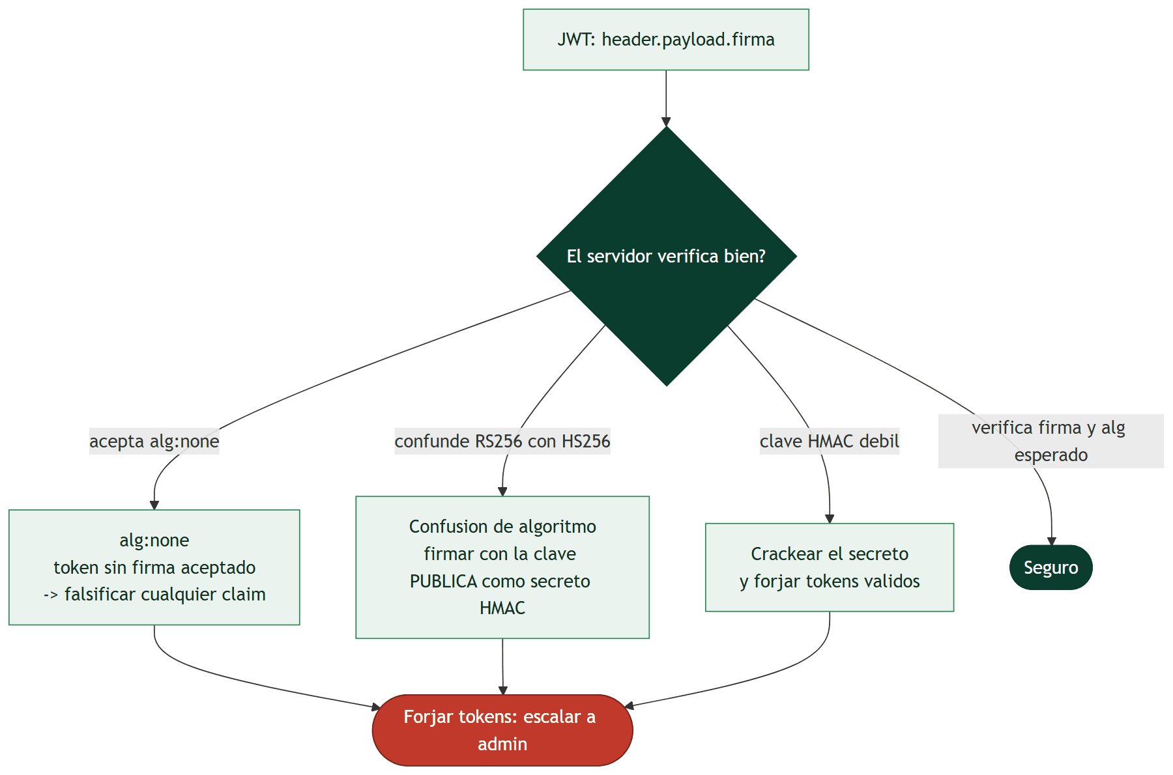
Diagrama de la clase

